Slide 1


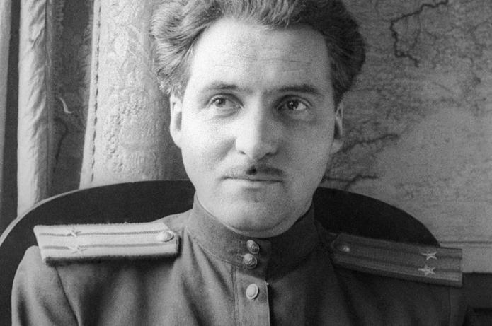
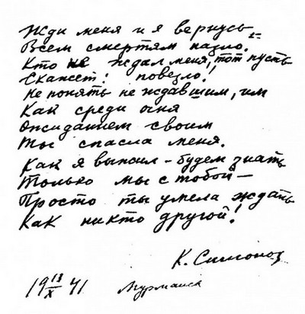

Два слова
«Жди меня…»

Slide 2
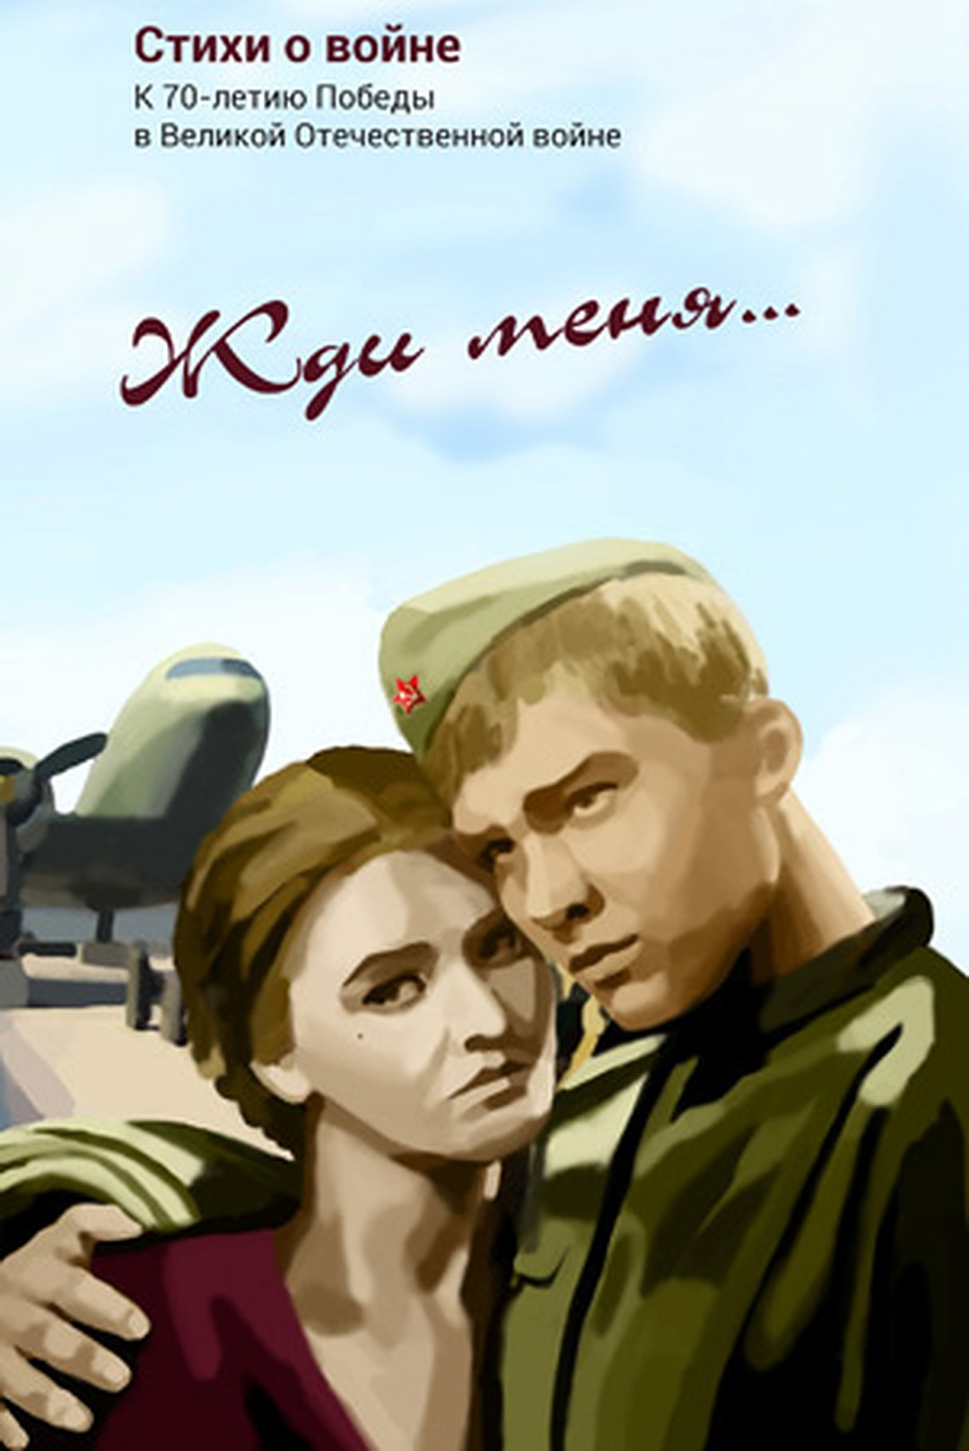
Я только раз видала рукопашный,
Раз наяву и тысячу во сне,
Кто говорит, что на войне не страшно,
Тот ничего не знает о войне...
Ю. Друнина...

Slide 3
Цели проекта:
1)углубить знания о судьбе и истории создания произведения "Жди меня, воссоздать хронику тех дней, когда было написано это стихотворение,
2) ответить на вопрос: в чем уникальность этого произведения и почему каждый русский человек его знает или хотя бы слышал о нем,
3) выразить свое мнение, отразив важные проблемы- верности, доверия, веры в будущее...

Slide 4
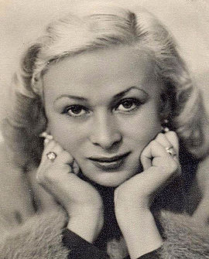
Гипотеза: это произведение "пройдет веков завистливую даль", оно о вечном, об умении не сдаваться, верить и ждать... Всегда... Любого... Кто в пути, кто далеко от дома, кто покоряет Эльбрус, кто выполняет важное и трудное задание -защищает Отечество и ее рубежи....

Slide 5
Если бы я не написал, написал бы кто-то другой…
У стихотворения "Жди меня”
нет никакой особой истории.
Просто я уехал на войну, а женщина,
которую я любил, была в тылу.
И я написал ей письмо в стихах…
К. Симонов

Slide 6
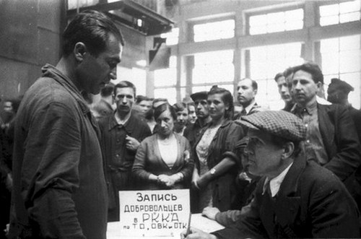
Родина-мать зовет!

Slide 7
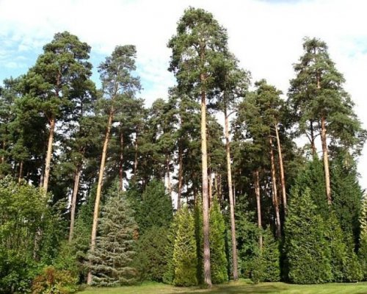
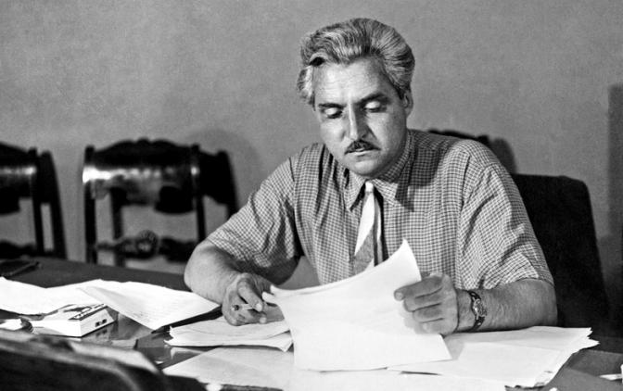
«Сидел весь день на даче один и писал стихи. Кругом были высокие сосны, много земляники, зеленая трава. Был жаркий летний день. И тишина. Так тихо, что я вдруг почувствовал усталость. На несколько часов даже захотелось забыть, что на свете есть война…»

Slide 8
Не вовремя
"Ты знаешь, Костя, стихи хорошие, но похожи на заклинание… Не печатай сейчас… сейчас еще не пора его печатать…« Лев Кассиль.
"Эти стихи не для военной газеты. Нечего растравлять душу солдата…«
Давид Ортенберг

Slide 9
Хроника событий!
Впервые Симонов читает "Жди меня" в октябре, на Северном фронте. 13 октября 1941 года, Мурманск.
5 ноября Константин Симонов читал "Жди меня" артиллеристам на полуострове Рыбачьем, отрезанном от остального фронта.
9 декабря 1941-года Симонова просят заехать на радио и прочитать стихи.
13 января 1942 года в "Правде" печатают «Жди меня»
А в 1942-ом все, от бойцов до генералов, посылали в письмах женам и невестам симоновские строки: "Ожиданием своим ты спасла меня…"
В 1943 году в Алма-Ате по сценарию К. Симонова и А. Столпера был снят фильм "Жди меня". В главной роли - Валентина Серова, та, которой и были посвящены эти великие стихи.

Slide 10
«Писем писать не люблю. В результате этого в короткие свободные минуты на разных фронтах я написал книгу лирических стихов, которые являются не чем иным, как сборником не отправленных писем к любимой мною женщине. Это было моей внутренней потребностью… Но вскоре выяснилось, что люди на фронте очень хотели слышать стихи, и именно стихи о любви,»- говорил поэт.

Slide 11
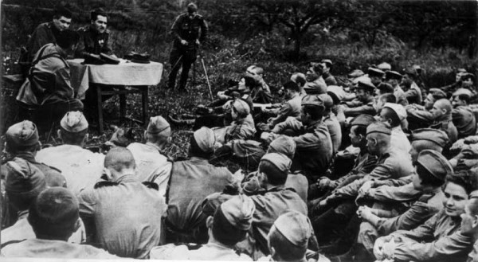

Slide 12
Выводы
Жди меня» – поэтическая молитва и клятва верности...
Эти два слова стали паролем навсегда.
Обыкновенные слова,
которые мы нередко произносим мимоходом.
А Константин Симонов превратил их в поэзию,
даже в своеобразную молитву.
В годы войны они звучали как заклинание.
АРСЕНИЙ ЗАМОСТЬЯНОВ

Slide 13
Жди меня!
Врач Слава Менделевна Бескина, работавшая во время войны во фронтовых госпиталях, вспоминала, что раненые солдаты, когда им было особенно больно, читали наизусть „Жди меня“.
Невероятно, но и солдаты вермахта воспринимали строки Симонова так же, как и красноармейцы — как клятву, молитву. И немецкие женщины, как и советские, превозмогая боль разлуки, обстоятельства — ну, пришла же похоронка, чудес не бывает! — ждали домой своих любимых.
И, случалось, дожидались!

Slide 14
Жди меня!
В 1943 году стихотворение было переведено на иврит А.Шленским и положено на музыку. Получившаяся песня популярна в Израиле до сих пор!
2016 г. Министр культуры РФ Владимир Мединский открыл скульптурную композицию «Матерям и женам защитников Отечества». В верхней части монумента высечены строки легендарного стихотворения.

Slide 15
Жди меня!
Два слова... Феномен стихотворения выходит за рамки поэзии: это заклинание судьбы, это вера в силу молитвы человека, вера в возможности самого человека, в человека, который сильнее войны.
Если верит... Если любит!
Поэтому в название проекта пришлось внести коррективы, убрав слова "на войне": "Два слова: "Жди меня!"

Slide 16
Жди меня!
Авторы проекта:
Гачаева Сабина и Конюхова Анна, ученицы 6 класса.
Руководитель проекта: Никулина Светлана Николаевна

